Slide 1
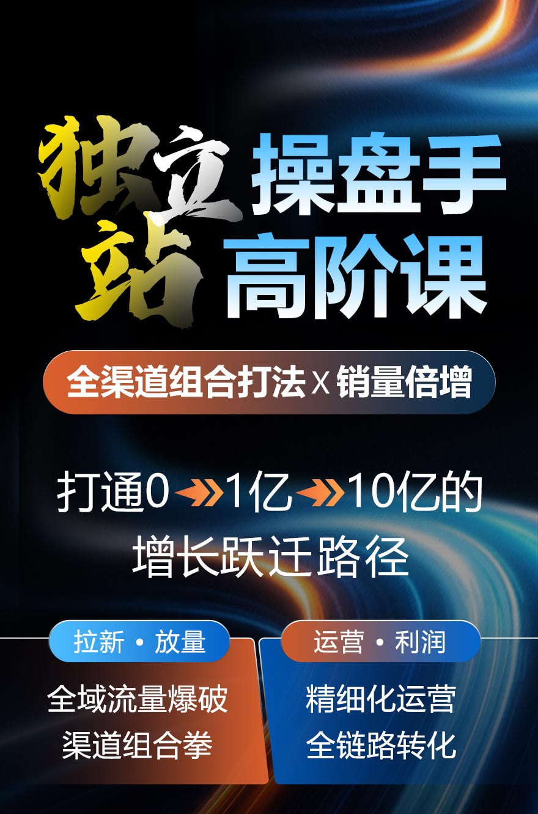

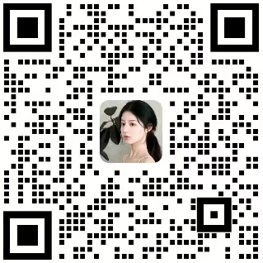
【线下课】独立站操盘手高阶课 - 全渠道组合打法x销量倍增
讲师背景：
全渠道整合营销高手 & 头部DTC品牌的独立站操盘手（仅独立站年销售额超10亿）
累计广告花费5亿+RMB，操盘Google/Meta/TikTok年千万美金级广告预算，擅长控费比同时高效放量
曾任职百亿跨境电商上市公司，从0-1打造垂直独立站，仅用 2个月快速突破月销400万+
精通谷歌/Meta/Tiktok/红人/社媒/联盟营销/SEO/PR/众筹全渠道流量协同放大与流量置换高阶打法
课程亮点：
10亿级操盘手亲授： 拆解0→1亿→10亿可复制的增长路径，让规模化增长更有确定性
全链路增长重塑： 从拉新、放量、转化、复购，在漏斗每一层找到增长点
拆解Meta/Google 2026 最新算法逻辑与应对策略，实现ROI可控的健康放量
Google/Meta/联盟/KOL/社媒/SEO/EDM全渠道组合拳打法，打通付费与自然流量闭环
揭秘 5人团队操盘10亿体量DTC独立站的极简团队架构
拆解大卖内部AI工作流SOP，提升图片、文案、SEO、视频产出效率
实战案例深度拆解（覆盖服装、美妆、3C等多个品类）
服装独立站从年销50万到500万美金的销售规划与落地方案
一年从1亿到10亿，3C品类独立站广告进化的完整打法
40亿大卖“社媒+红人+邮件营销”创新打法 ，引爆增长
美妆头部品牌 0-5亿的增长方案拆解
美国本土DTC 0-10亿的品牌方案拆解及对比
感兴趣的扫码咨询
Notes:
循序渐进，从流量师思维 – 理解站外流量底层逻辑

Slide 2
【线下课】独立站操盘手高阶课 - 全渠道组合打法x销量倍增
适合人群
寻求增长突破的独立站操盘手
想健康放量、稳定费比的广告负责人
追求利润提升、优化运营链路的网站负责人
正在从“卖货”向“品牌”转型的卖家
核心解决以下痛点
独立站盈利尚可，但不清楚还有多少增长空间，规模和利润的最佳平衡点在哪
年度销售目标翻倍，不知该如何执行落地，拉新、复购、各个渠道如何配比
Google、Meta广告加预算，一扩量就亏，ROI越跑越差
算法频繁调整，谷歌AI Max、Meta Advantage+时代，广告数据下滑如何提升
社媒、联盟营销、KOL等渠道引流乏力，如何提升
EDM营销不活跃，客户复购率低
SEO增长慢、自然流量占比长期上不去
感兴趣的扫码咨询

Slide 3
亮点一： 案例精彩丰富， 可复制落地性强🔥
讲师是专业玩整合营销流量的，实战经验丰富，案例精彩
1. 服装独立站：从年销50万→500万美金的销售规划与落地方案
2. 揭秘5人团队如何操盘10亿体量DTC独立站
3. 一年从1亿→10亿，独立站广告进化的完整打法
4. 3C头部品牌，如何广告测新放量协同提效，ROI提升8倍
5. 美国本土40亿大卖“社媒+红人+邮件营销”创新打法，核销率高达30%，引爆销售额增长
6. 美妆头部品牌 0→5亿的增长方案拆解
（如何从业务端口倒退，设计出全局思维、高效落地的DTC放量模型）
7. 美国本土DTC卖家 0→10亿的品牌方案拆解及对比
（如何从市场端口出发，完美兼顾“品牌形象与卖货需求”，构建市场、运营双提效的整合营销方案 ）

Slide 4

亮点二： 独立站10倍增长 目标落地规划拆解🔥
操盘手的第一性原理：独立站全局布局与目标拆解
（解决"5000万或更高销售目标到底合不合理"的战略迷茫 ）
1. 独立站的本质：流量资产化（Retention）+ 品牌溢价化（Margin）
👉案例拆解：一个服装类独立站从年销50万美金到500万美金的销售规划 🔥
（年度目标-月度目标、阶段性经营重点、广告预算与渠道分配、类目与产品结构拆解、节日营销计划、风险调整机制、EDM在营销与会员制、独立站品牌KOL与市场部协同）
2. 全域流量生态位解析：Google/Meta等渠道的定位与健康配比，避免渠道单一依赖
3. 财务模型计算：基于毛利、CAC（获客成本）与 LTV（用户终身价值）倒推盈亏平衡点，让目标不再“拍脑袋”
4. 团队架构的黄金比例：独立站 1-10 阶段，运营、推广、内容、CRM如何配置？
👉高能案例：5人团队如何操盘10亿体量DTC独立站？- 揭秘极简架构下的最高人效逻辑 🔥
5. 品牌故事如何“变现”：能直接拉升GMV与转化率的品牌故事，让内容不止于情怀
👉案例拆解：某40亿大卖如何通过“活动营销x KOL联动”，引爆销售额增长 🔥

Slide 5
亮点三： Google广告 放量提效&旺季打法🔥
Google Ads 高阶：从“买点击”到“买转化”的精密策略
（解决谷歌广告ROI不理想，扩量效果差等核心痛点）
底层逻辑：Google算法的“喂养”与“反噬”
- 谷歌广告正在"盲盒化"，AI Max for Search时代如何应对
2. PMax 提效与大卖扩量实战技巧
- PMax进阶喂养策略
- 如何合理设置PMax广告组
- PMax广告提效逻辑
- 利用 Shopify数据，让冷启动效率翻倍的方法
3. 搜索广告提效：关键词的“降维打击”
- 拦截竞对与关联场景挖掘
- 掌握对投技巧，在ROI有保障的前提下科学扩量
4. 数据分析与归因分析：找到“隐形转化”
- GA4显示Google ROI 很低，但停了广告总单量就掉怎么办？
->学会拆解流量归属源，掌握DDA等归因逻辑
5. 谷歌广告旺季打法：动态预算分配，让每一分钱都花在流量爆点上
👉增长案例：一年从1亿到10亿，独立站广告进化的完整打法 🔥

Slide 6
亮点四： Meta广告 测新放量协同， ROI提升8倍
Meta 广告：素材驱动的爆发式增量投放
（解决 Meta算法逻辑重构下的扩量难、广告提效问题 ）
1. Meta广告逻辑进化史 & 2026广告提效新思路
- 从Advantage+ 购物到Advantage+受众，再到2026年的“描述受众”
-> 算法全面接管时代，如何精准获客、扩量同时保持高ROI？
2. 应对算法重构：实现“素材即受众”
- 拆解2026最新算法逻辑，教你设计“精准钓鱼”素材，让算法为你服务🔥
3. 实操讲解：如何科学测试“描述受众”，快速验证模型
4. 案例拆解：头部品牌广告测新放量协同提效，实现ROI提升8倍 🔥
5. AI提效辅助：大卖内部Skill管理AI工作流SOP 🔥
- 如何提升图片、文字、SEO、视频产出效率
Eren说：
虽然Meta广告上手简单，但很多人投不起来量。
我将分享如何在Meta平台采用AI算法，趋于“盲盒化”的情况下能做到高消耗，高ROI，成功扩量。

Slide 7
亮点五： KOL-私域流量池， 提升效率2-3倍
KOL营销：从“一次性投放”到“私有流量池”
（解决 KOL 开发难、回复率低、无法追踪 ROI的痛点 ）
1. YouTube/Ins/TikTok 曝光位深度拆解
2. 三大主流平台KOL合作策略：如何结合自身的品类选平台
3. KOL合作的完整流程与SOP：开发-沟通-执行，让流程标准化、可复制
4. KOL合作过程中的关键注意点与实战技巧
5. 量化思维应用，如何通过AI量化的把控红人开发能效，提升2-3倍🔥
6. 流量思维应用，大卖如何最大效率的建立高粘性KOL合作，长期收割KOL流量🔥（案例讲解）
Eren说：
很多人反馈每次和红人合作就是一次性的，算上送样成本、人力成本、佣金和广告费，对比实际出单结果，整体ROI不高。
我会分享一种能把红人一次性投放，变成长期合作、持续收割红人流量的方法，让大家可以自我把控、放大N倍出单效果，构建自己的“私有流量池”。

Slide 8
亮点六： 玩好社媒运营， 助力产品种草
社媒运营：从“传统经营”到“兴趣电商”
（解决非广告流量占比低、过度依赖广告的瓶颈 ）
1. 平台逻辑差异：从消费供需到兴趣触发，搞懂算法，才能驾驭流量
2. 兴趣电商模型：从爆品到品牌沉淀，如何让用户“上头”？
3. 用户代际差异：从理性消费到感性共鸣，Z世代到底为什么买单？
4. 社媒运营的真实目的与工作原理
5. TikTok新账号起号标准化操作流程
6. 思维扩展：让TK发挥更大用途，扛下销售目标 🔥
Eren说：
相比IG和Youtube，TikTok起量的成本相对较低， 我会讲解如何提升TK的带货销量。如何从网红开发精细化管理，如何提升红人产出内容质量。
从红人复盘、考察维度、brief梳理，我会给到一套成形模版供大家参考，提升红人产出效率！

Slide 9
亮点七： EDM联动激活 高核销率创新打法
EDM营销：激活用户，让复购“自动发生”
（解决复购率低、EDM 活跃度低的问题 ）
1. 三大关键邮件营销自动化流设计
2. 邮件内容的“爆款”逻辑与虚荣心植入技巧
3. EDM收集方式提效及邮箱核销——众筹式打法
👉案例拆解：美国本土40亿大卖“社媒+红人+邮件营销”创新打法，核销率达30%🔥
Eren说：
很多卖家的EDM玩法比较单一，缺少创意，其实EDM是非常好的复购渠道。
我将分享一个美国本土大卖的案例，他们的打法方式很创新，能充分利用消费者的虚荣心理，让客户愿意打开邮件、在社媒上传播活动，硬是把EDM核销率拉升到30%（国内行业头部3C大卖的核销率也只有10%）
希望能给大家更多的思路灵感

Slide 10
亮点八： SEO双螺旋引擎 实现可视化增长
SEO：从“玄学”到“可计算的增长工程”
（解决SEO效果慢、增长不可控的问题 ）
1. 理解SEO的双螺旋增长原理及本质
2. GEO的看法和趋势分析
3. 站内优化 - 如何构建强大的权重载体（提升DA）
4. 外部链接建设 - 如何获取强大的排名推力（提升PA），如何获得大量真正有效果的外链
5. 量化思维应用，如何衡量及把控提升DA & PA 的优化效果🔥
6. 现场实操：如何做博客和外链，实现SEO可视化增长 🔥
Eren说：
SEO是一个能产生复利的流量渠道，成本低、能长期沉淀。如果做的好，3个月就能有成效，有流量、能连续出单。
但市面上大部分把SEO说的很玄学、不能保证效果，我想要把SEO给大家讲明白，让你知道如何评估某个内链、某个外链，是否真的有效果，让增长可视化，让一切动作的结果可视化、可量化。避免成本浪费，避免错失机会！

Slide 11
亮点九： 联盟营销 高效放量组合打法
联盟营销：旺季从“曝光补位”到“放量核心”
（解决联盟营销没产出、GMV占比过低等痛点 ）
1. DTC联盟生态图谱：从PR到Deals的五大类型
2. 联盟策略的推广节奏：如何规划实现声量到转化的双丰收
3. 如何找到并锁定真正可放量的优质联盟伙伴
4. 联盟营销的高阶协同：与站内、PR、KOL、SEO的联动打法，从单点联盟到放量系统 🔥
5. 联盟ROI衡量与优化策略
6. 如何主动量化预期效果，开发联盟并提升联盟效率 🔥
Eren说：
有些卖家做联盟营销，出单效果不佳，效率不高，因为玩法太单一。其实一些大卖联盟营销的GMV占比能达到25%。
我会分享一套联盟营销的高阶组合打法，联盟如何与站内、PR、KOL、SEO联动，形成排名、声量、订单同步上升的效果。

Slide 12
亮点十： 重磅案例拆解： 0-10亿品牌增长方案
运营核心：如何设计整合运营方案，实现大幅提效
👉案例拆解：美妆类头部品牌从0-5亿的增长方案拆解 🔥
（如何从业务端口倒退，设计出全局思维、高效落地的DTC放量模型）
品牌搭建与GMV达成：独立站长远优势的护城河
👉案例拆解：美国本土DTC大卖0-10亿的品牌方案拆解及对比 🔥
（如何从市场端口出发，完美兼顾“品牌形象与卖货需求”，构建市场、运营双提效的整合营销方案）
Eren说：
许多卖家在追求增长时，过度强调品牌曝光，却忽略了利润。其实只要设计得当，完全可以在放量与利润、品牌打造与卖货之间找到平衡。而这背后，需要的是一套逻辑闭环、以终为始的整合营销方案。
我将通过两个经典案例，带大家掌握整合营销方案的精髓。

Slide 13
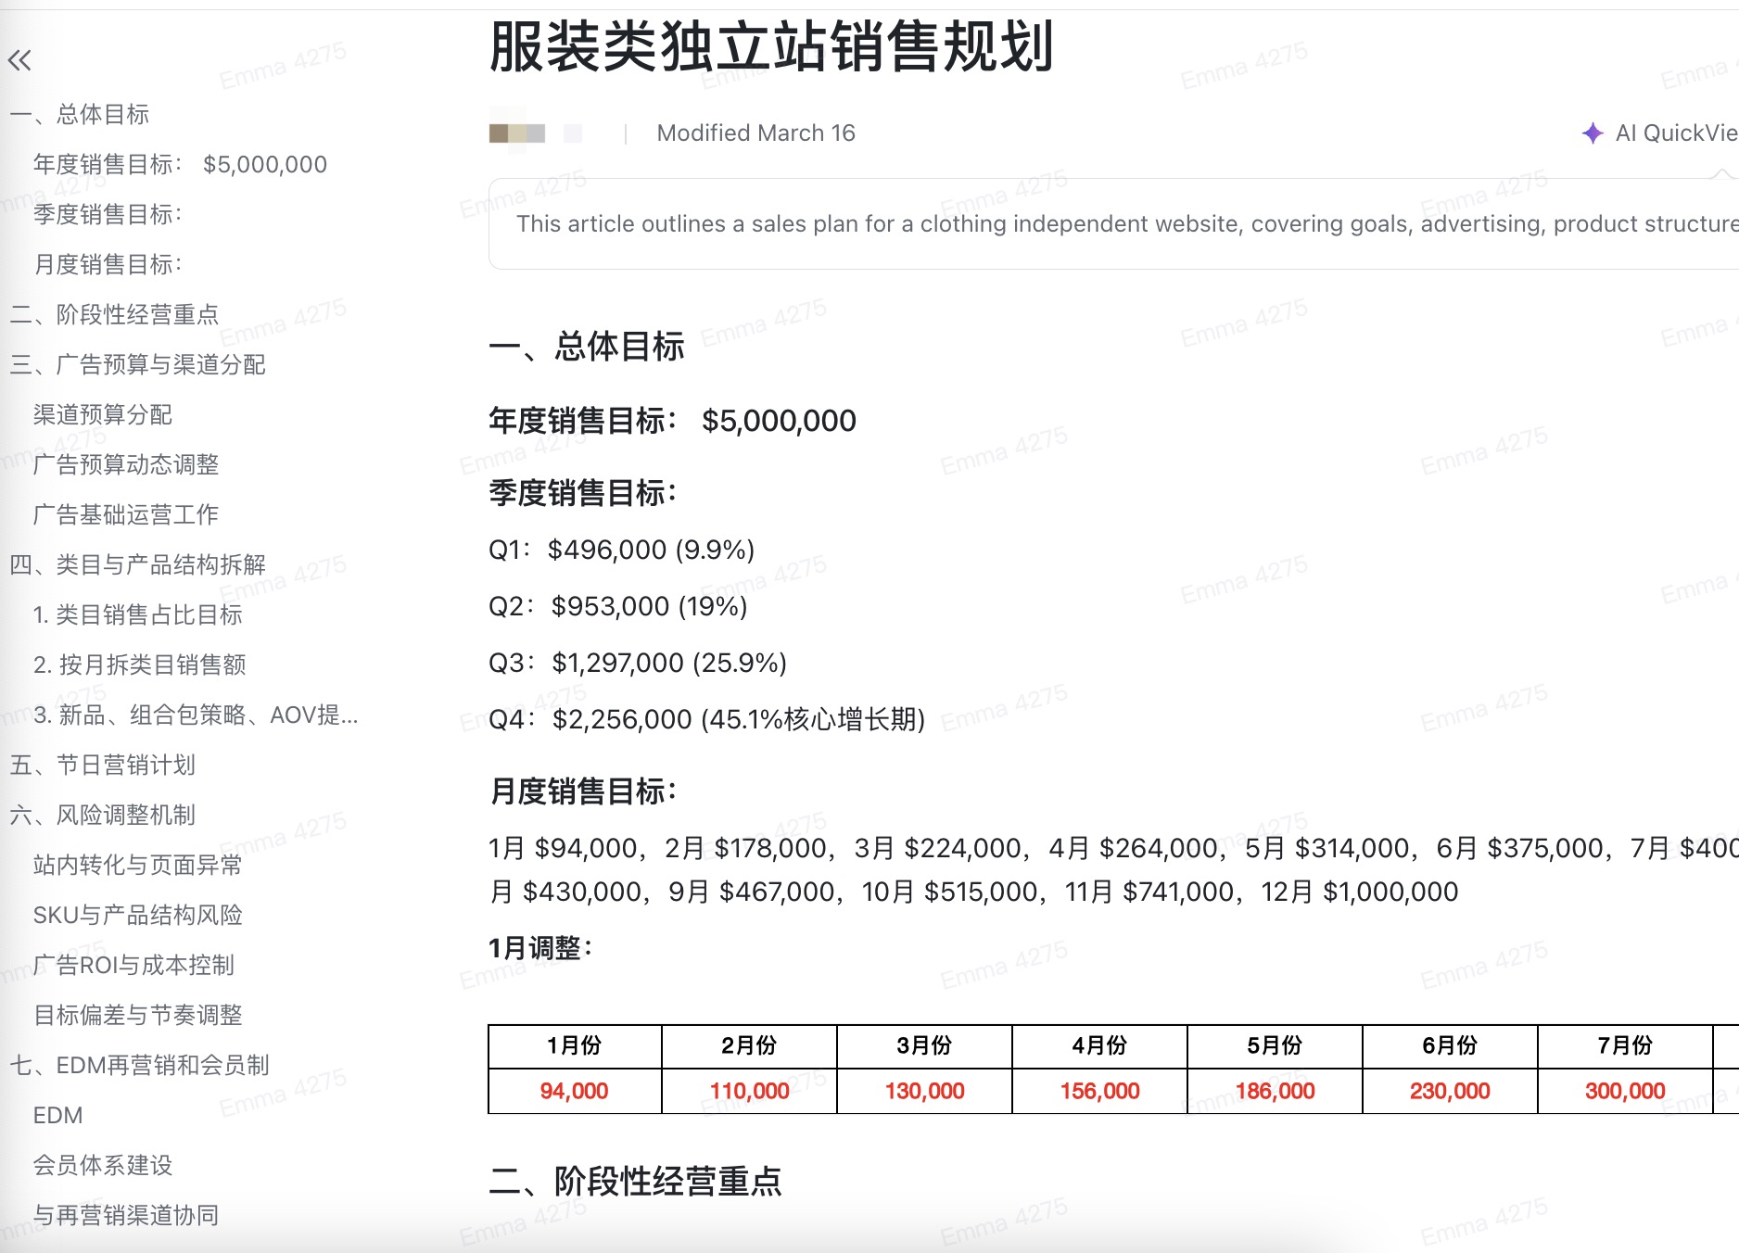
配套资料分享：服装独立站从50W→500W美金销售规划【文档+表格】
独立站卖家要实现大幅增长、达成年度目标，需将目标合理拆解到月份、产品与渠道，并据此规划预算 & 供应链，在执行中结合实际数据不断纠偏调优。
为此，分享一份服装独立站从50万到500万的完整销售规划 包括：
年度目标与月度目标拆解
阶段性经营重点
广告预算与渠道分配
类目与产品结构
节日营销计划
风险调整机制
EDM再营销与会员体系
独立站品牌KOL与市场部协同

Slide 14
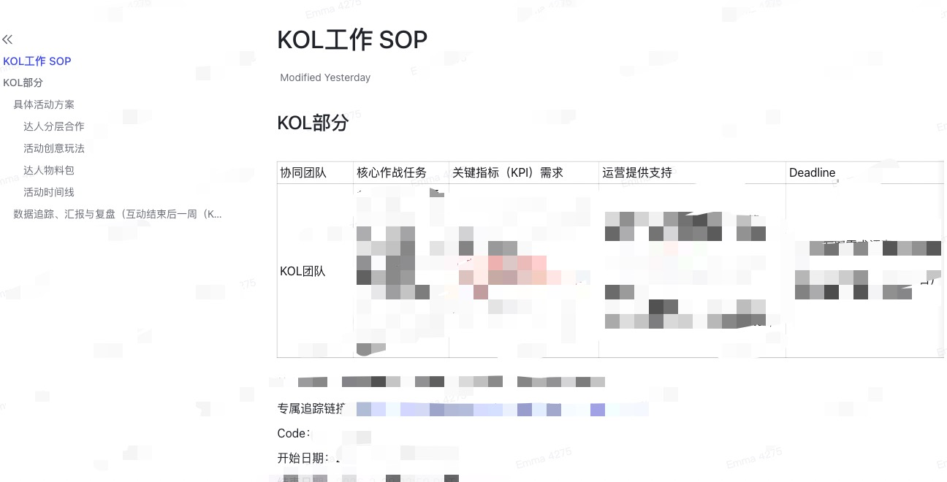
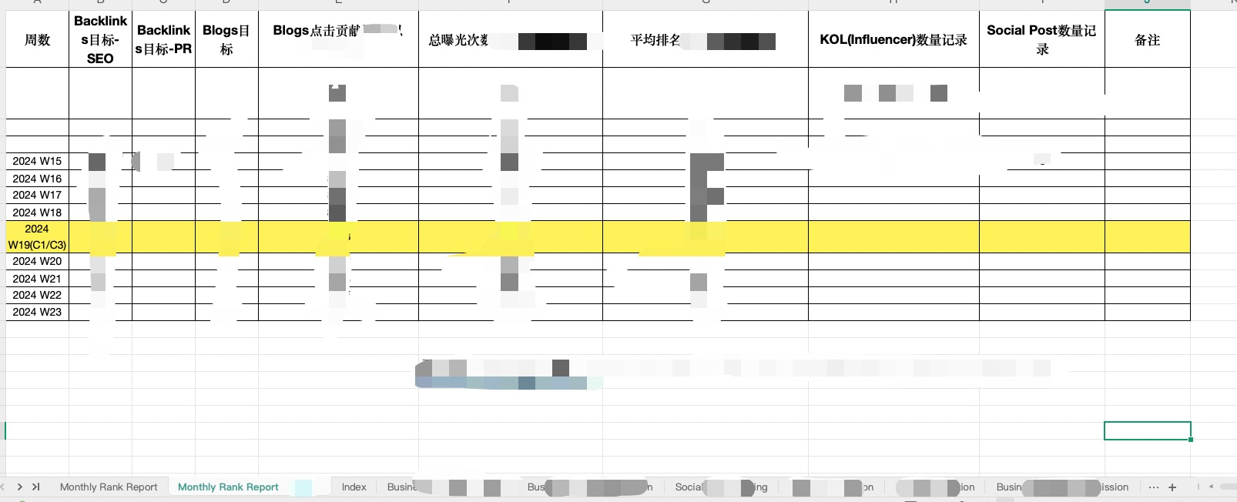
配套资料分享：KOL + SEO外链工作SOP【飞书文档 + 表格】
对于大体量红人，我们需要一个完整的项目来配合整体的流程
为此分享一份KOL合作的完整流程与SOP，包含：
- 具体活动方案（达人分层合作、活动创意玩法、达人资料包、活动时间线）
- 数据追踪、汇报和复盘
电商做seo的目的是流量获得，但很多人把SEO玄学化了，
Eren老师会结合表格现场讲解如何审核量化SEO数据，让博客和外链工作，成为可计算的增长工程

